Slide 1
PERATURAN TTG PERLINDUNGAN SUMBER AIR MINUM
PERTEMUAN 6
AHMAD IRFANDI, SKM., MKM
PROGRAM STUDI KESMAS FIKES

Slide 2
Sejarah
Secara historis, begitu org tinggal di kota atau desa mereka mulai menderita epidemi penyakit usus yg terbawa air
Seperti kolera, demam tifoid dan lainnya
Mereka mempercayai penyakit ini berasal dari miasmas→ kualitas udara yg tdk terdefenisi dan buruk
Yg tidak mereka pahami adalah populasi padat mereka sendiri sumber masalah

Slide 3
Limbah ekskreta mengotori sumber air minum dgn mikroba penyebab penyakit dan parasit
Penemuan ilmiah ttg penyebabnya dan transmisi penyakit ini sebagai cara utk pencegahan
Selanjutnya manusia dapat memiliki air minum yg aman, tidak terkontaminasi manusia

Slide 4
3 Kriteria Pollutan Air Minum menurut EPA
Mempunyai efek buruk bagi kesehatan manusia
Frekuensinya dapat menyebabkan masalah kesehatan masyarakat
Peraturan ditujukan utk pengurangan risiko kesehatan

Slide 5
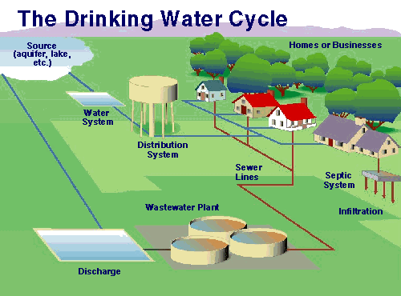
Peraturan Kualitas Air (EPA)
Peraturan standard air minum
Pengawasan pasokan air publik
Perlindungan sumber air minum
Program akuifer sumber tunggal
Program perlindungan saluran air
Program penilaian sumber air
Kontrol injeksi bawah tanah

Slide 6
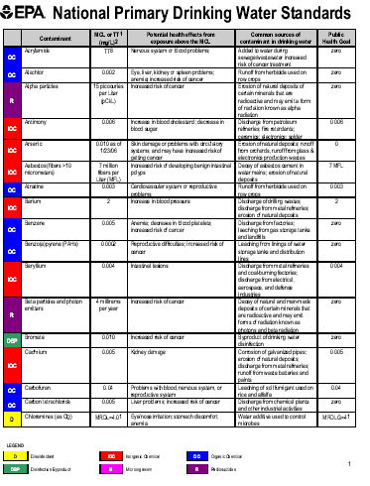
EPA Sets Health-based Drinking Water Standards
Maximum Contaminant Levels or
Treatment Techniques
for more than 90 of the following:
Chemicals
Radionuclides
Microbiologicals
Disinfectants and disinfection by-products

Slide 7
EPA Sets Health-based Drinking Water Standards
Maximum Contaminant Levels or
Treatment Techniques
for more than 90 of the following:
Chemicals
Radionuclides
Microbiologicals
Disinfectants and disinfection by-products
www.epa.gov/safewater/standards.html

Slide 8
Peraturan ttg Air Minum

Slide 9
PP No 122 Tahun 2015 ttg Sistem Penyediaan Air Minum

Slide 10
Lanjutan

Slide 12
Permenkes No. 492 Tahun 2010 ttg Persyaratan Kualitas Air Minum

Slide 16
Permenkes No. 736 Tahun 2010 ttg Tata Laksana Kualitas Air Minum
Inspeksi sanitasi dilakukan utk air minum dgn sistem jaringan perpipaan, depot air minum, air minum bukan jaringan perpipaan
Apabila terjadi indikasi pencemaran maka inspeksi sanitasi dapat dilakukan di semua unit mulai dari air baku, unit produksi, unit distribusi dan unit pelayanan
Lokasi titik dan frekuensi inspeksi sanitasi sbb:

Slide 19
Terimakasih

